Slide 1
LG43 Belastingen!
Welkom!

Slide 2
Belastingen

Slide 3
Inkomstenbelasting
Box 1: inkomen uit werk en woning
Box 2: inkomen uit aanmerkelijk belang
Box 3: inkomen uit vermogen.

Slide 4
1. Inkomen uit werk en woning
Inkomen
Bijtellingen
Aftrekposten
Belastbaar inkomen
Berekende belasting
Heffingskortingen
Te betalen belasting

Slide 5
Box 1
Inkomen
Loon
Inkomen uit onderneming (natuurlijke personen)
Uitkering
Bijtellingen
Eigen woning (eigenwoningforfait)
Auto van de zaak (autokostenforfait)
Aftrekposten
Hypotheekrenteaftrek

Slide 6
Box 1
+ Loon
+ Inkomen uit onderneming (natuurlijke personen)
+ Uitkering
+ Eigen woning (eigenwoningforfait)
+ Auto van de zaak (autokostenforfait)
- Hypotheekrenteaftrek _
= belastbare inkomen

Slide 7
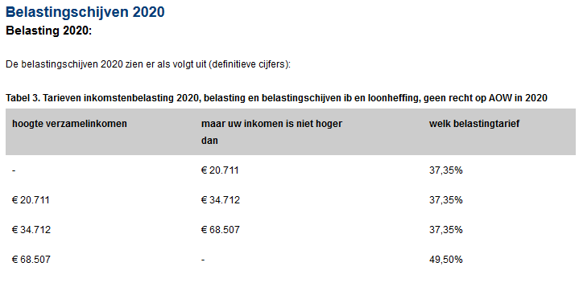
Belasting berekenen
Schijf 1 | €0 | €68.600 | 37,35%
Schijf 2 | €68.507 | En hoger | 49,5%

Slide 8
Voorbeeld
Belastbaar inkomen: €70.000
Schijf 1,2,3: €68.507 x 37,35% = €25.587
Schijf 4: (€70.000 - €68.507) x 49,5% = €739
Totale berekende belasting: €26.326,-

Slide 9
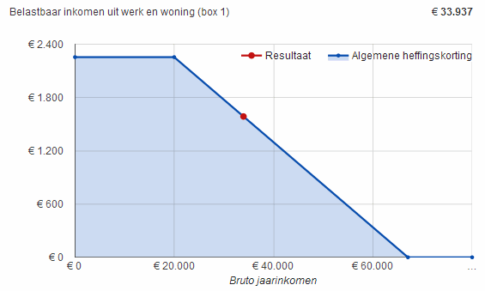
Kortingen

Slide 10
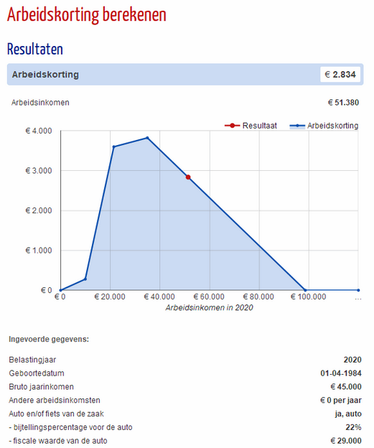

Slide 11
Opgaven

